Slide 1
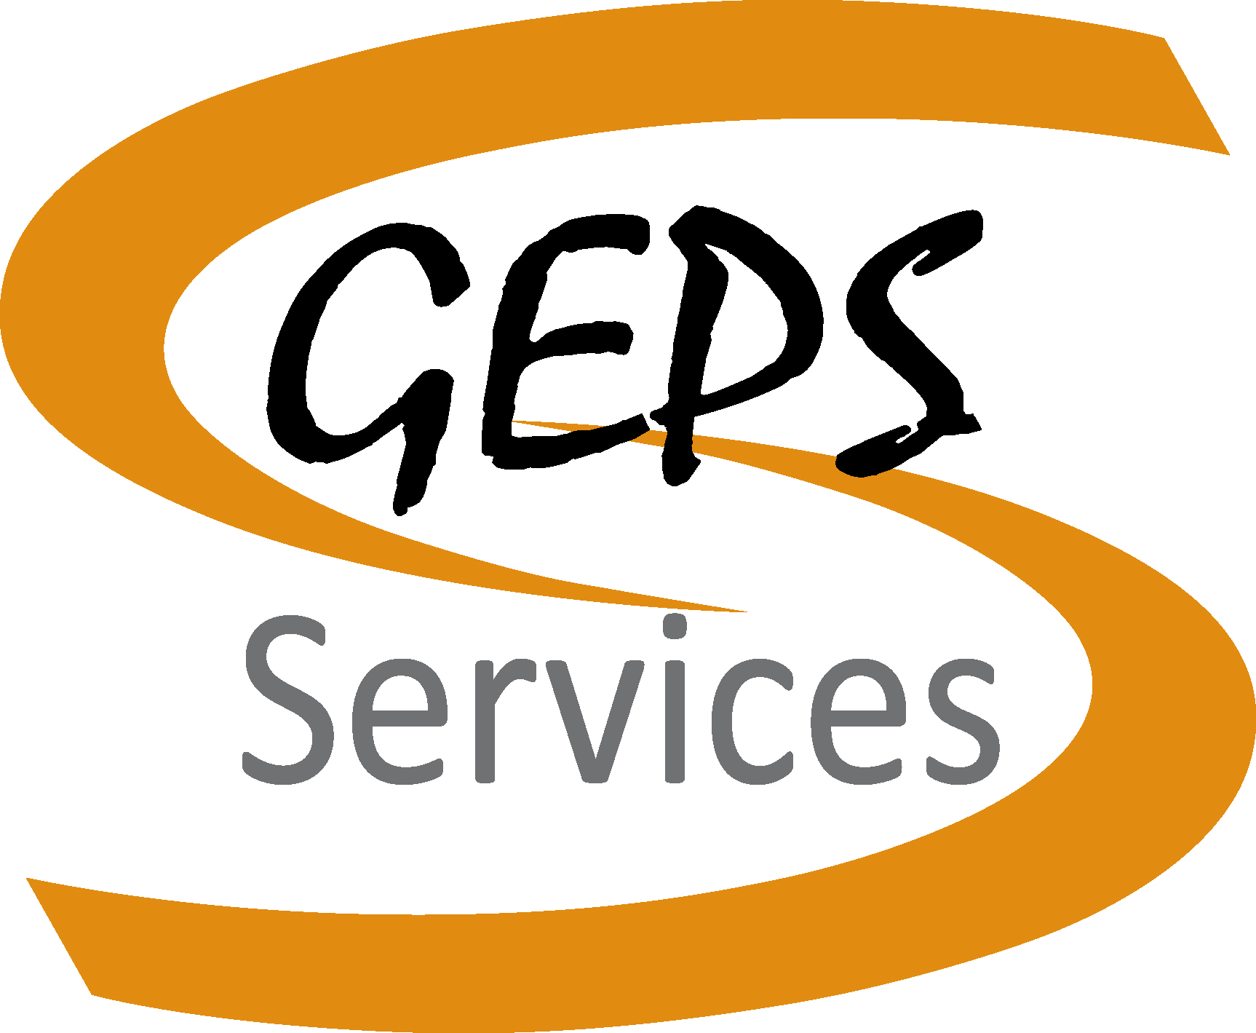
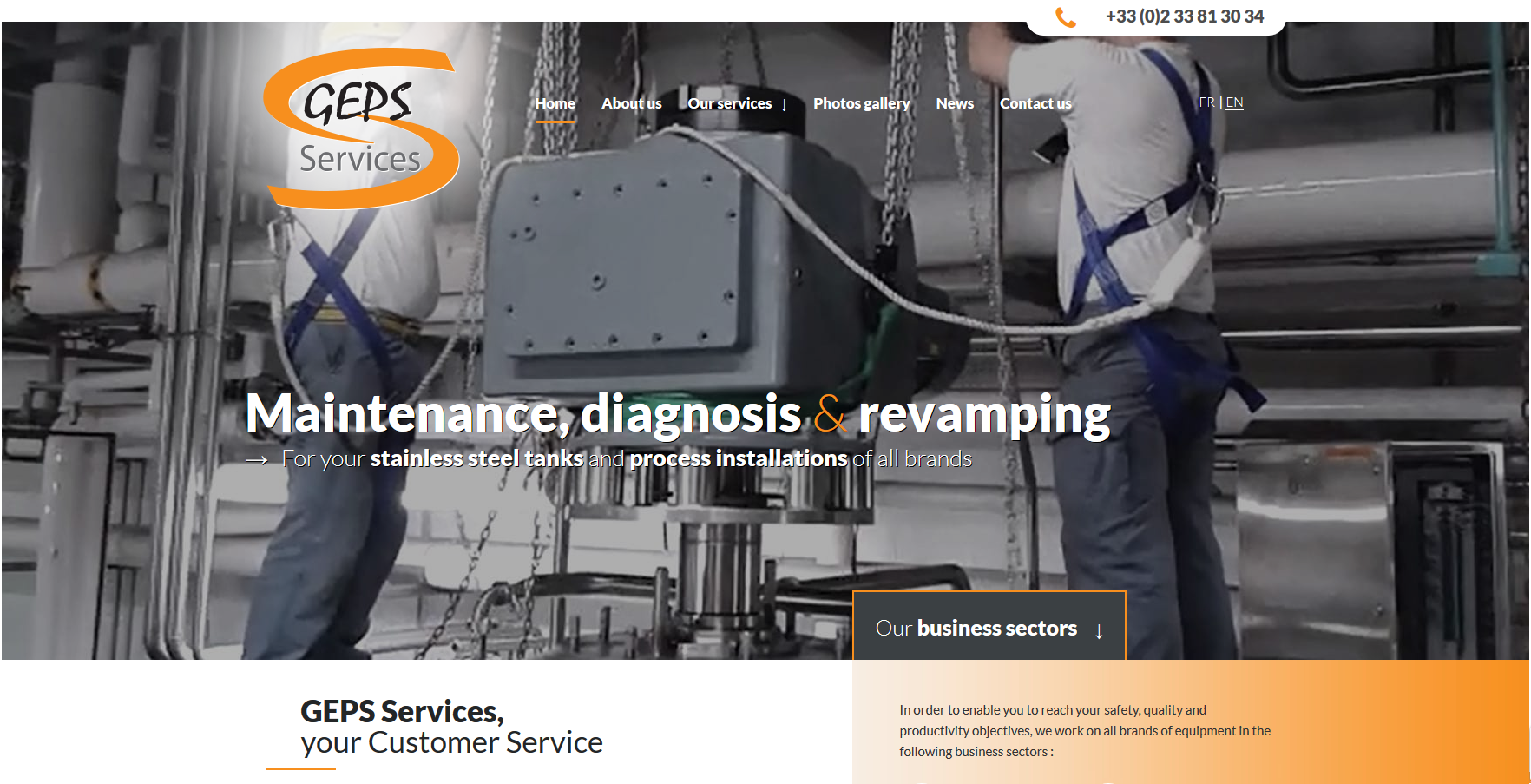
Servicio al Cliente
Marca registrada por GOAVEC Engineering

Slide 2

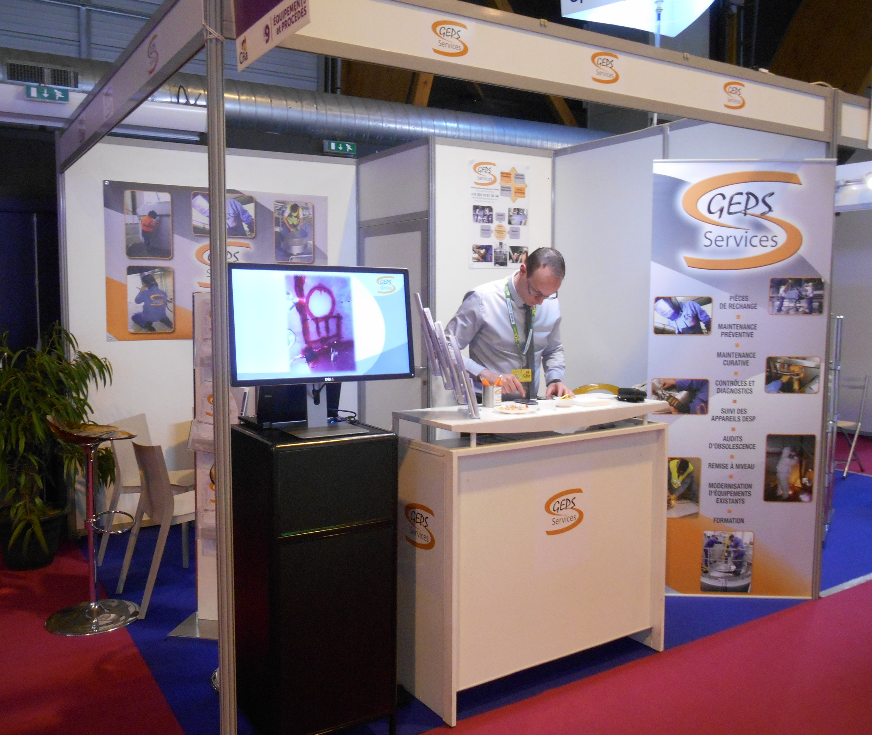
Origen de GEPS Services
El departamento « posventa » de Goavec Engineering fue creado en 1989.
En 2013, la marca GEPS Services fue registrada por GOAVEC Engineering.
Muchos clientes pensaban que el departamento Cliente se encargaba de modificar únicamente los tanques de marca GOAVEC Engineering; un objetivo de esta marca era hacer entender que podíamos trabajar sobre todas marcas de tanques e instalaciones proceso, por la distinción de los 2 nombres.
Progresivamente, GEPS tuvo su propio sitio internet, desarolló su activad comercial y fue representada en las diferentes ferías…

Slide 3
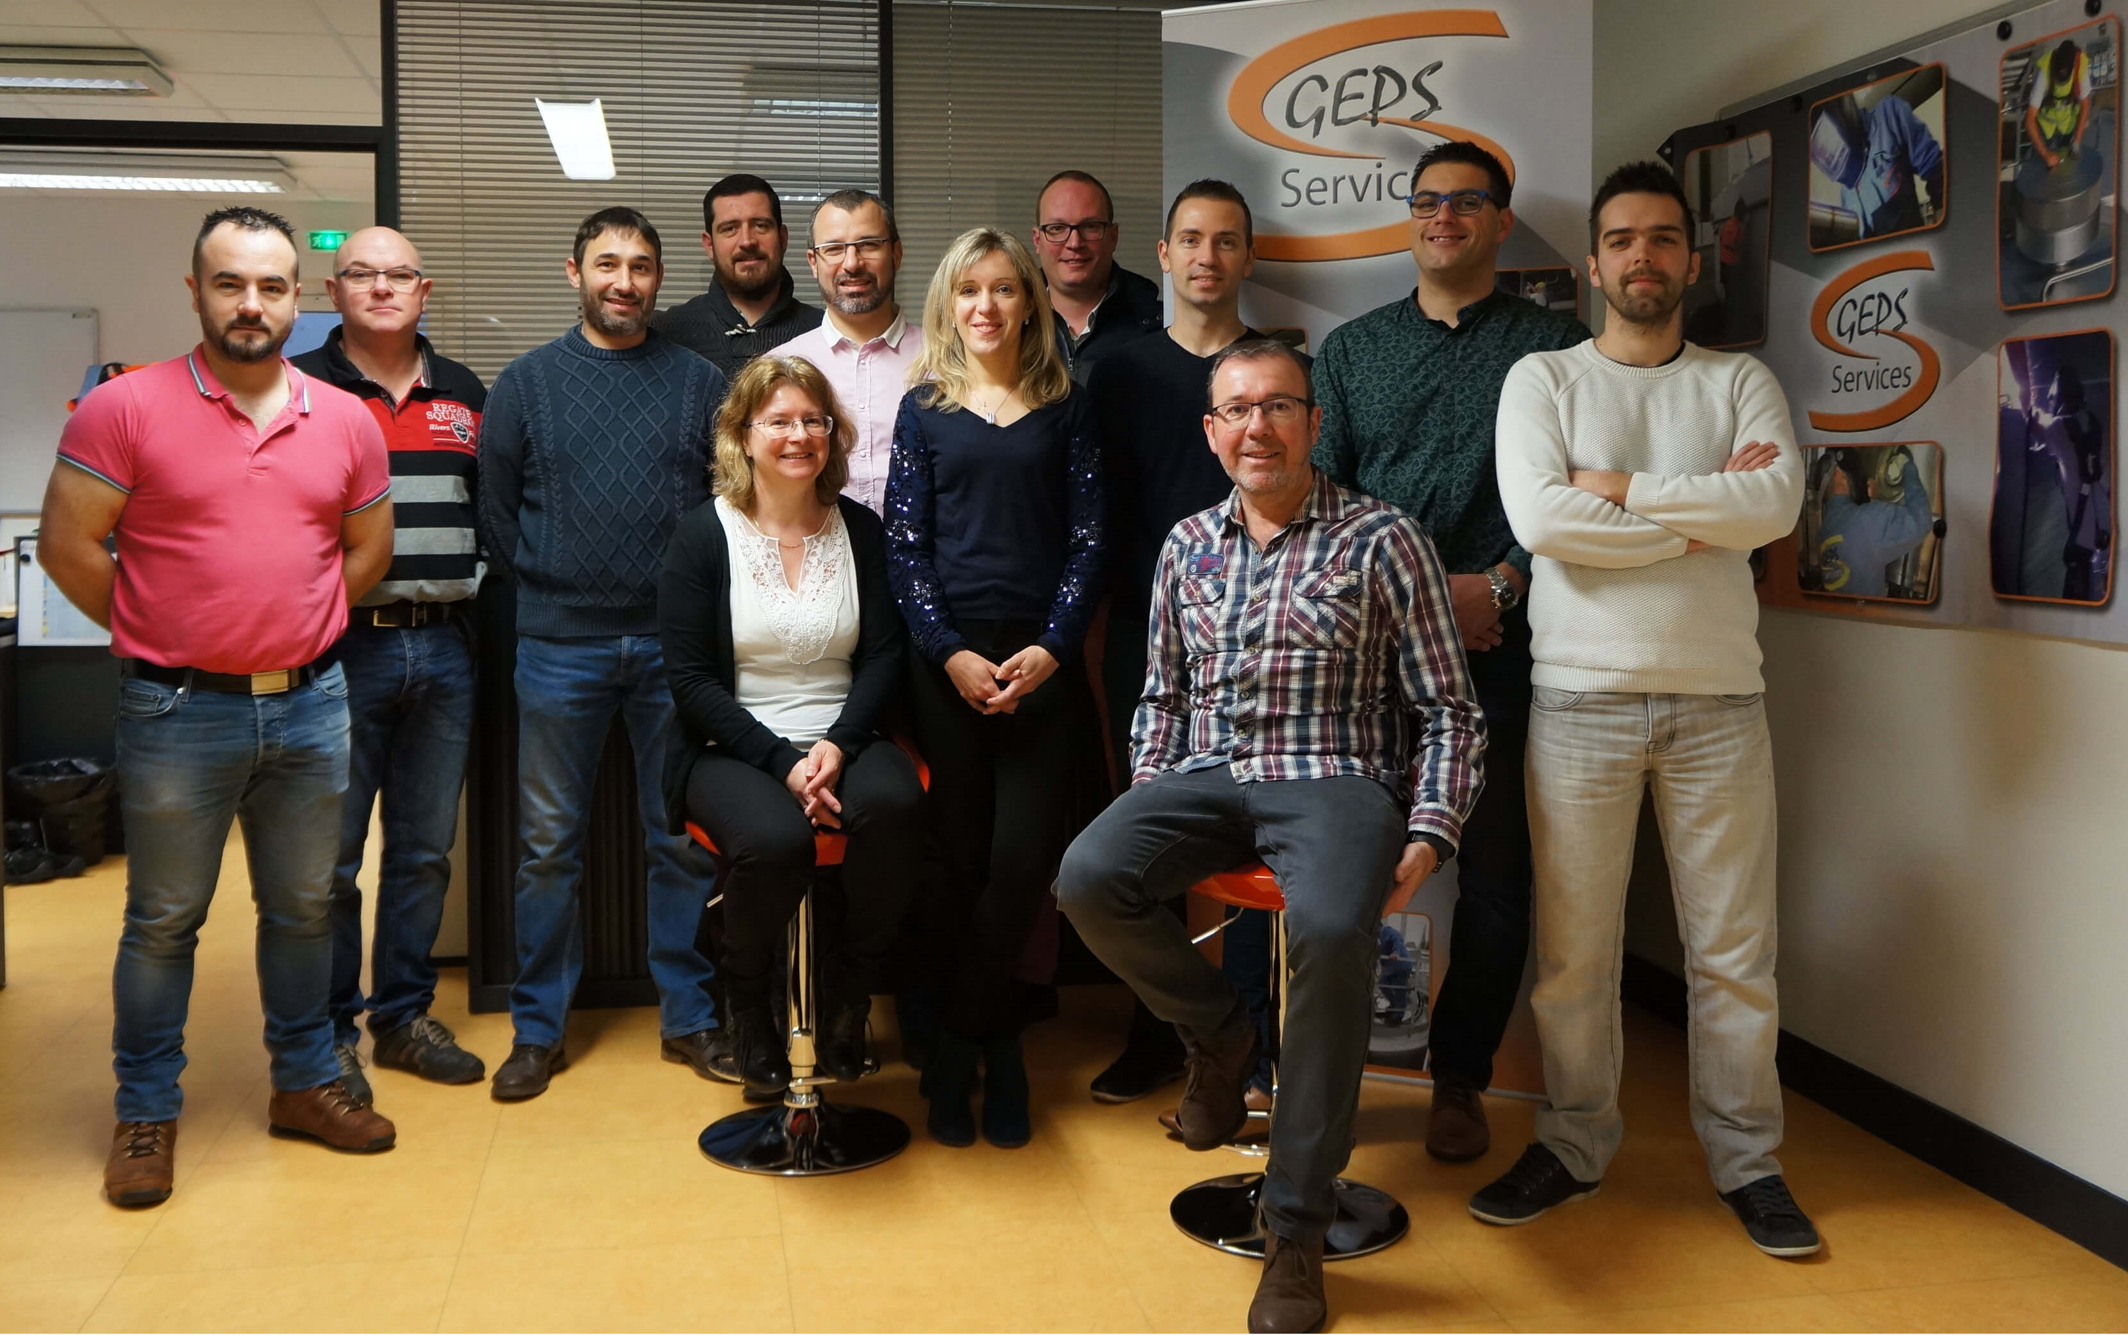
El equipo
17 personas
→ Un nuevo responsable desde marzo 2017; antés fue dibujante y gerente de contratos durante 10 años para los tanques nuevos, o sea que conoce muy bien los clientes y los equipos
→ Un técnico comercial visita a los clientes para presentar la actividad, apoyarles para identificar sus necesidades
→ Un equipo de 4 encargados de negocios con diferentes áreas de especialización (agitaciones, revamping de instalación proceso…) y 2 personas dedicadas a la venta de repuestos (cuya una hablando español)
→ Un gerente de contratos trabajando con el responsable de los técnicos para la realización de las intervenciones en sitio
Ahora estamos buscando un nuevo encargado de negocio para cubrir la demanda creciente
7 Técnicos en sitio
Muchos de ellos fueron formados en los talleres de GOAVEC Engineering.
4 tienen una experiencia de más de 20 años y todos ya intervinieron en varios paises en el mundo.
Ahora estamos buscando 2 nuevos técnicos para cubrir la demanda creciente.
El equipo de GEPS trabaja en estrecha colaboración con los departamentos de Goavec (particularmente con la oficina de estudios y la I & D…)
Todos a tu servicio!

Slide 4
Las prestaciones que te ofrecemos
Repuestos para los tanques de marca Goavec (idénticos a los de origen, con certificados FDA y alimentarios Europeos)
Upgrading (actualización), modernización de equipos existentes
(debido a un cambio de producto, o para aprovechar nuevos accesorios más modernos)
Sistemas de rescate (asegurar la seguridad de sus técnicos o personas exteriores cuando bajan en los tanques)
Controles y diagnósticos (para anticipar y reducir los diferentes riesgos…)
Auditoría de obsolescencia (estado de sus instalaciones después de 10 años de funcionamiento…)
Formación (de sus equipos de producción/mantenimiento con nuestra acreditación)
Mantenimiento preventivo (posibilidad de plano anual, reajuste de la frecuencia según el desgaste…)
Seguimiento de los tanques a presión (controles obligatorios, a comprobar con su organismo autorizado)

Slide 5
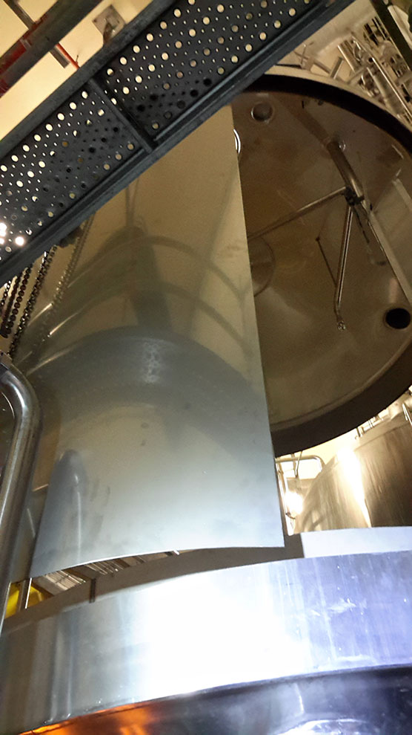
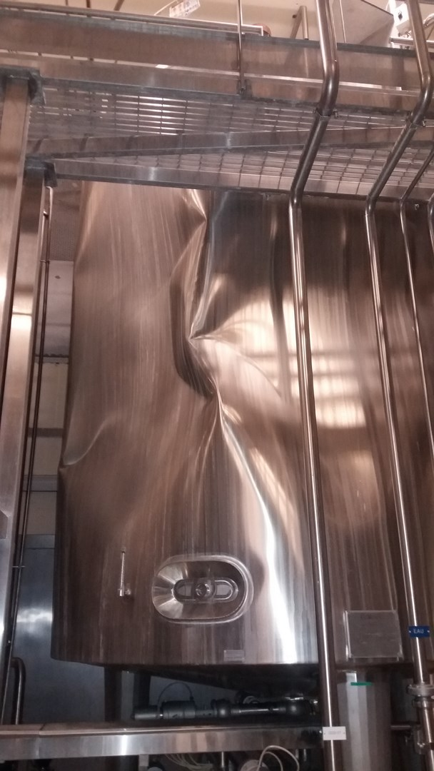
Unos ejemplos de nuestra actividad…
Reparación de un fenómeno de « collapse »
Este tanque sufrío daños importantes.
Nuestros técnicos tuvieron que reemplazar la virola completa y el aislamiento directamente en la planta porque el cliente no podía ponerlo fuera de fábrica.

Slide 6
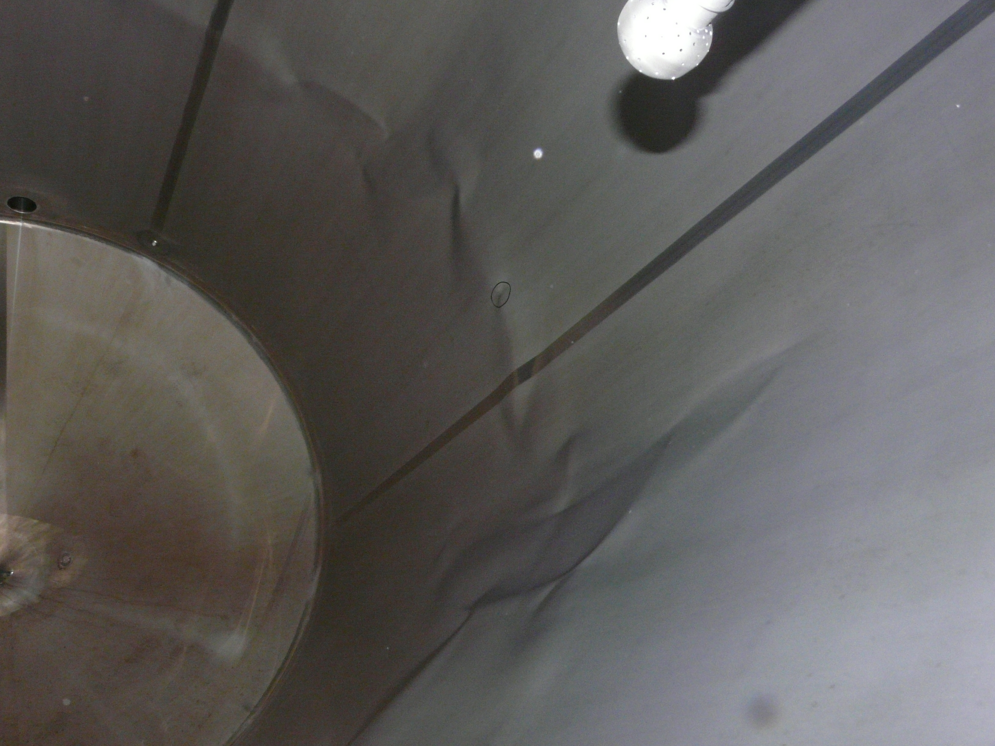
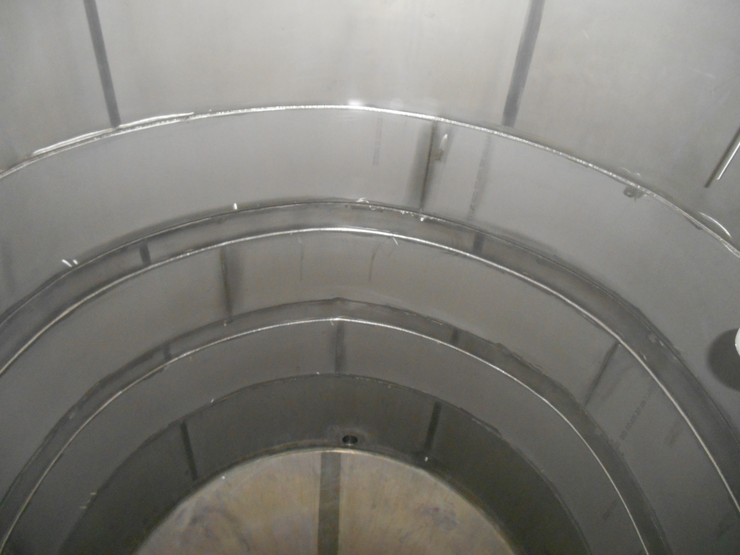
Reparación de
deformación interna
En este un tanque de producción de yogur, a continuación de una mala manipulación, la virola fue ligeramente deformada (la chapa estaba « arrugada »). Nuestros técnicos instalaron varias cinturas de chapas para reforzar la virola. Han pasado ya varios años desde la reparación y el cliente sigue utilizando este tanque.

Slide 7
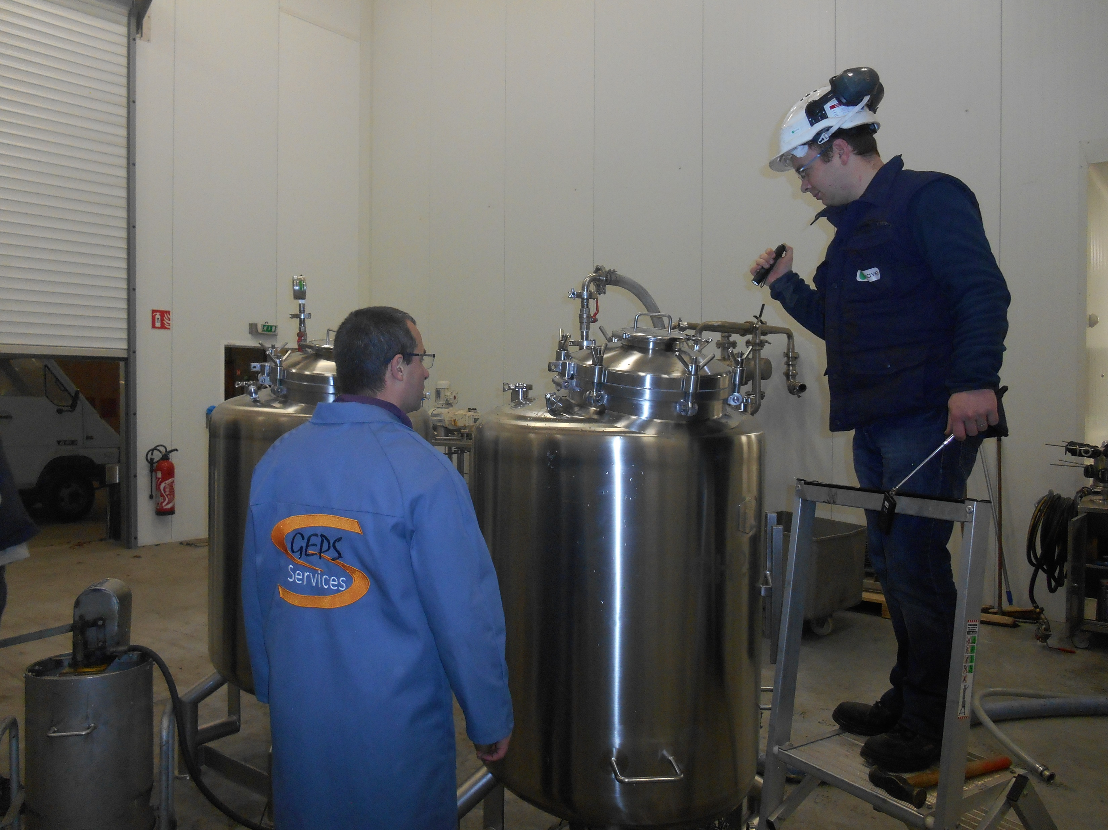
Prueba de tanques en nuestros talleres o en sitio en colaboración con el organismo autorizado
Asistimos a nuestros clientes cuando tienen que recalificar un tanque. Por ejemplo, les ayudamos para preparar el equipo antes de la prueba hidráulica.

Slide 8
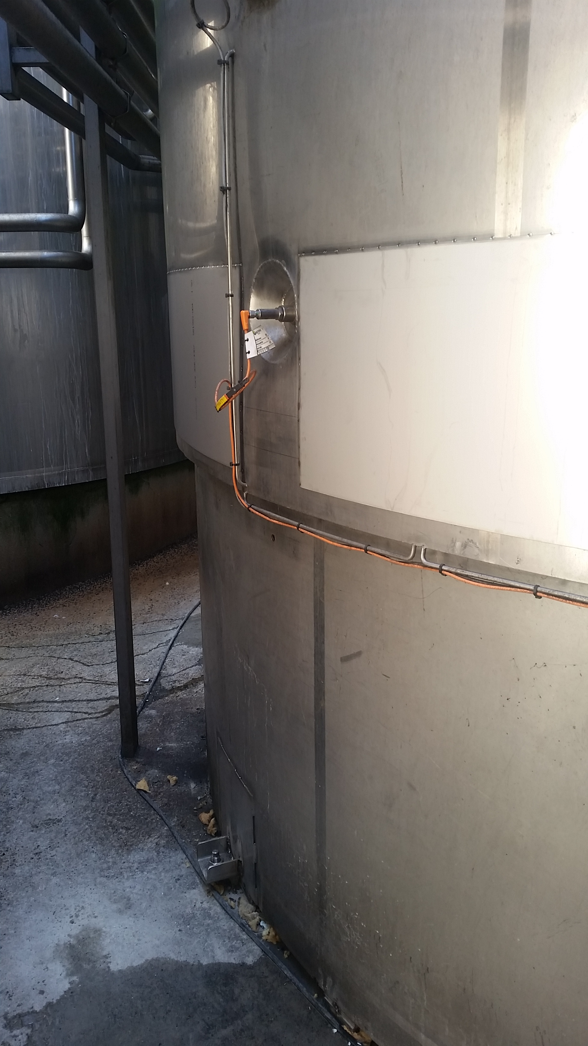
Reparación de tanques :
riesgo de hundimiento
Durante un control diagnóstico de 8 tanques en una fábrica lechera, nuestro técnico y nuestro controlador acreditado se dieron cuenta de que 3 tanques, representando un volumen de 500 m3 de producción, corrían el riesgo de hundirse…
Una reunión de emergencia fue organizada con el cliente para programar las obras de seguridad y después de reparación. Las consecuencias para la plantilla y las responsabilidades para el director podrían haber sido muy graves…

Slide 9
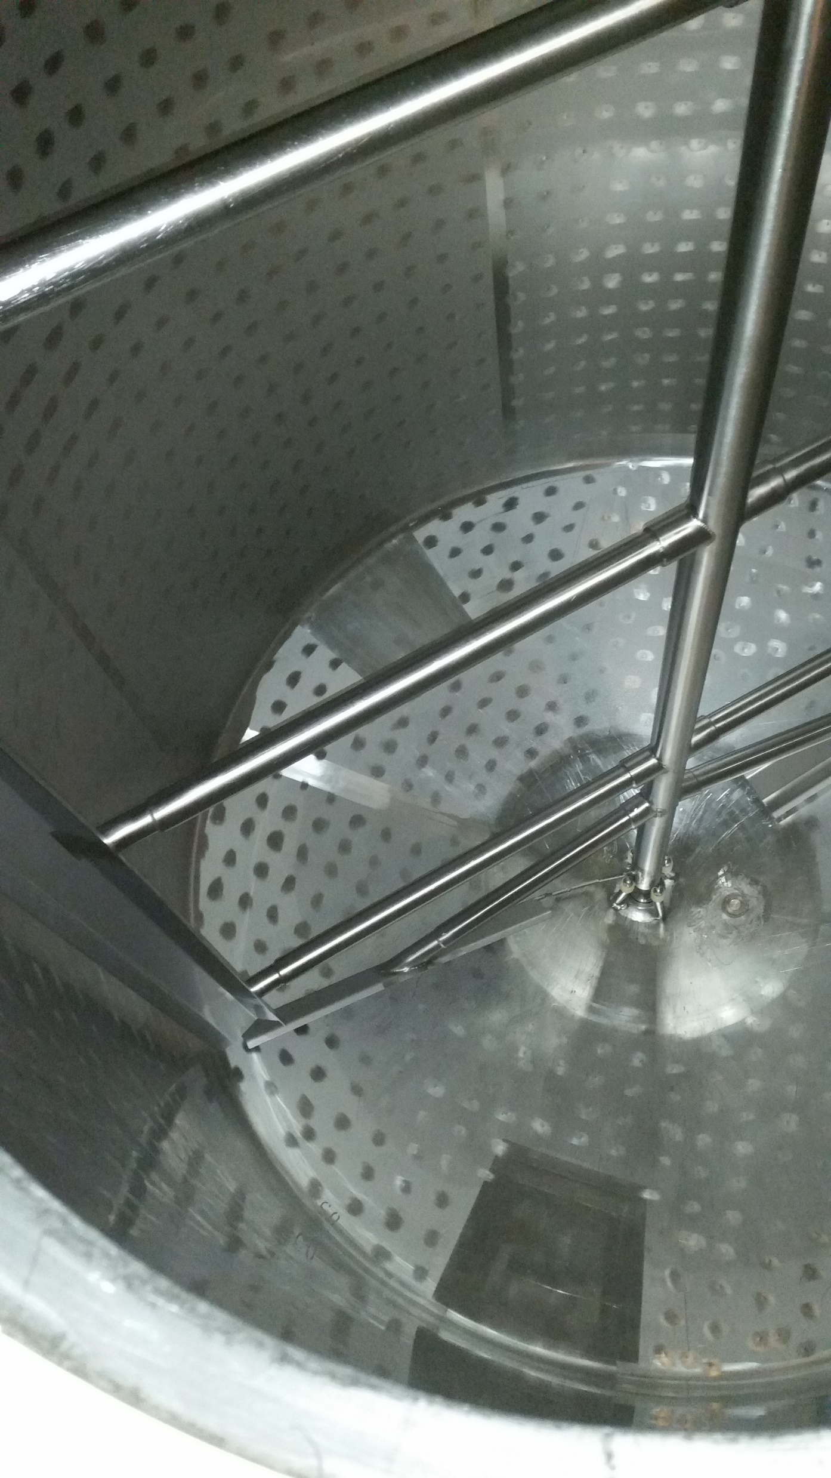
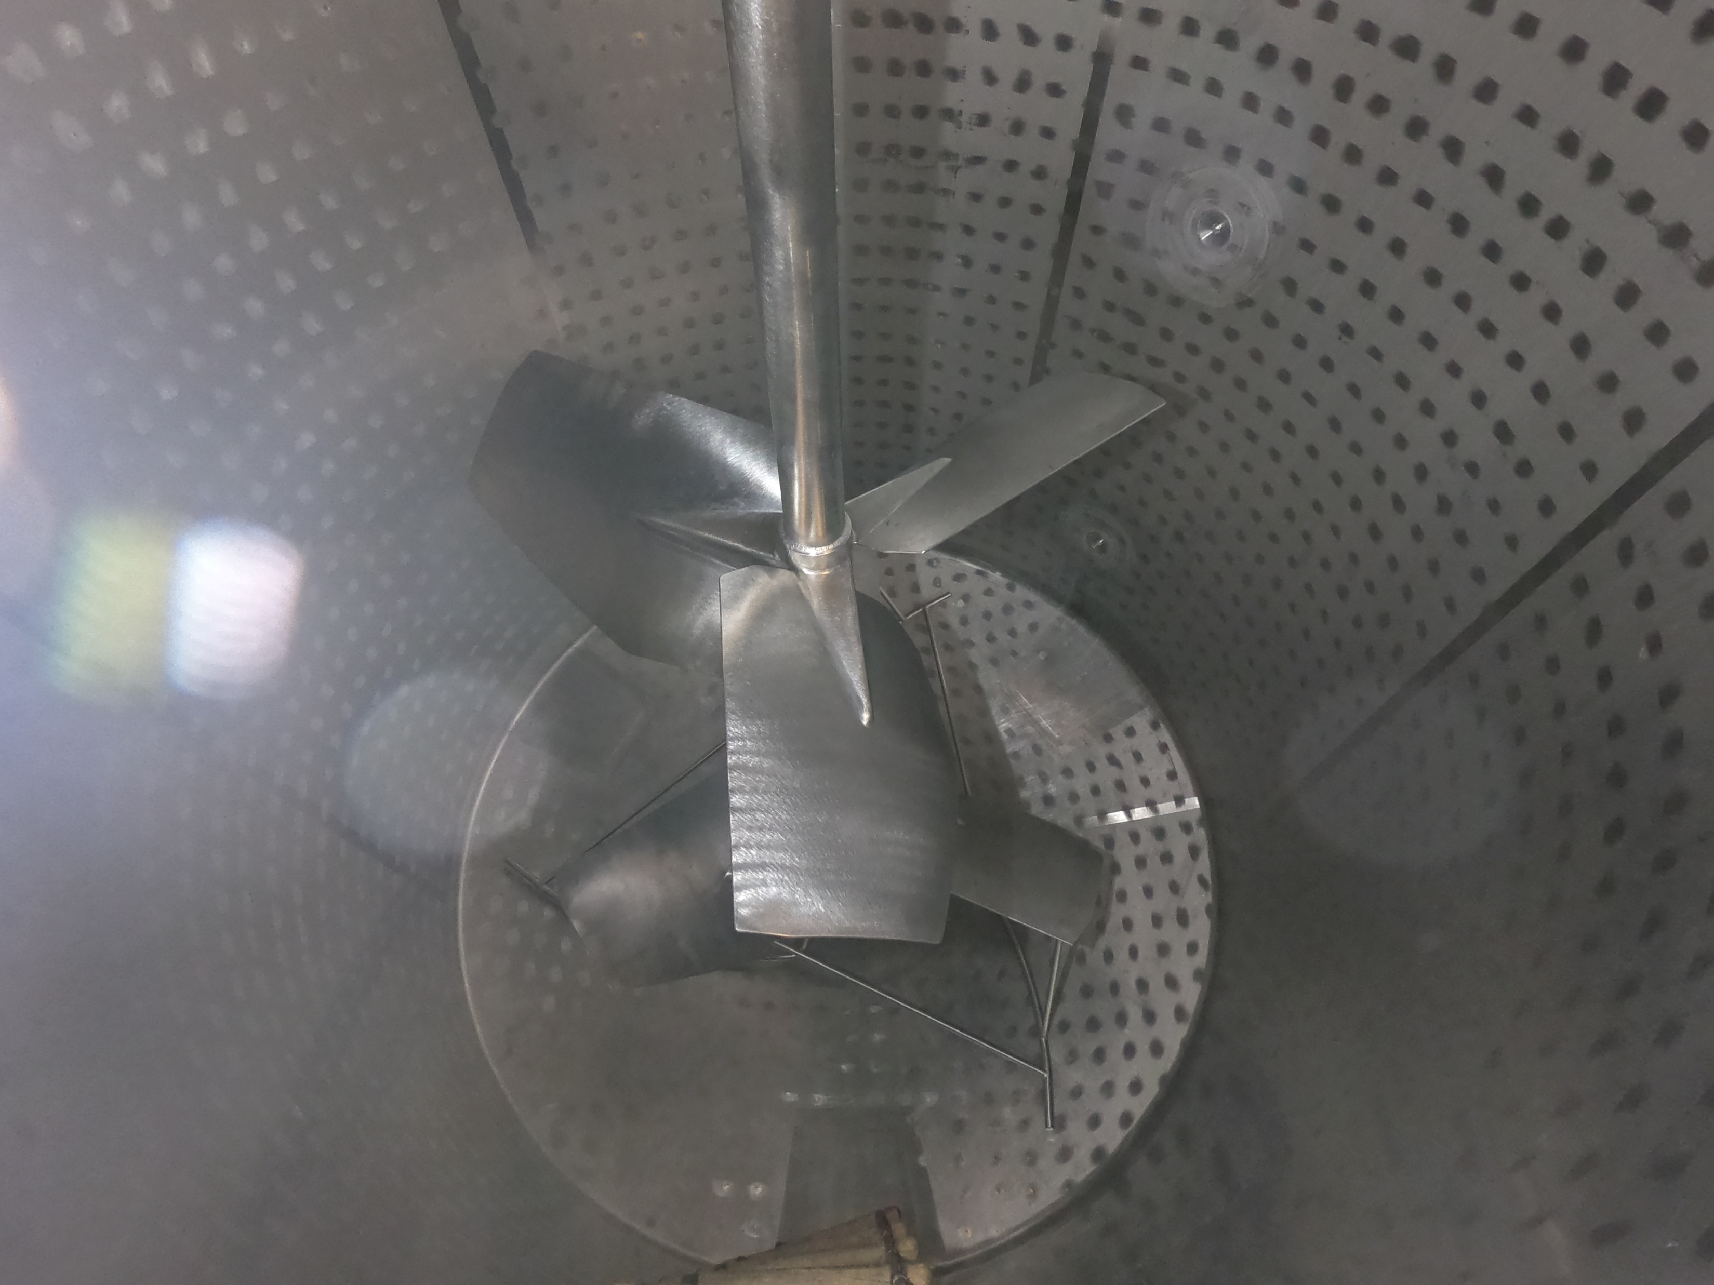
Reemplazo de agitaciones
en Lituania
Un cliente que había comprado tanques de cristalización de marca GOAVEC, quería tener la misma calidad de agitación y de cristales en 2 otros tanques de otra marca en su planta. Por eso nos pidió que instalásemos nuevos agitadores. Las modificaciones fueron estudiadas con nuestro departamento I & D (diseño de trespalas, ubicación de lavados retractables…) y 2 técnicios hicieron el cambio durante 3 semanas en Enero de 2019. En Octubre se irán de nuevo para modificar 3 otros tanques.
Antes
Después

Slide 10
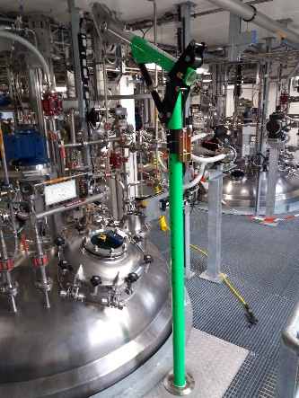
Instalación de sistema de rescate
Desde unos meses, tenemos una colaboración con un proveedor de Equipos de Protección Individual.
Nosotros nos encargamos de la modelización y de la fabricación de la plancha de acero inoxidable enrasada en la cual nuestros técnicos fijan el sistema de elevación.
La prestación incluye un fichero técnico completo con nota de cálculo (elementos finitos).

Slide 11
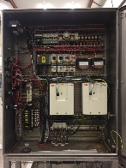
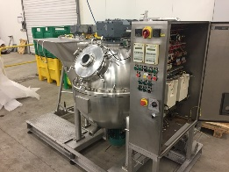
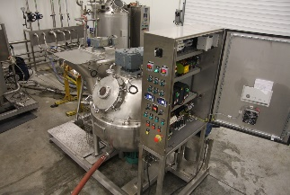
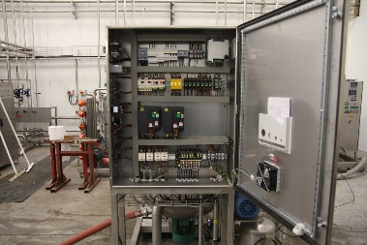
Antes
Revamping de plataforma
Este skid fue entregado en nuestros talleres para una reactualización, especialemente al nivel eléctrico.
El cableado eléctrico del armario fue reorganizado y optimizado, indicadores digitales y diferentes botones fueron añadidos, nuevas tecnologías fueron integradas (arrancadores motores…).
Para este tema especialmente, el servicio cliente se apoya en las competencias de los expertos en electricidad de GOAVEC.
Después

Slide 12
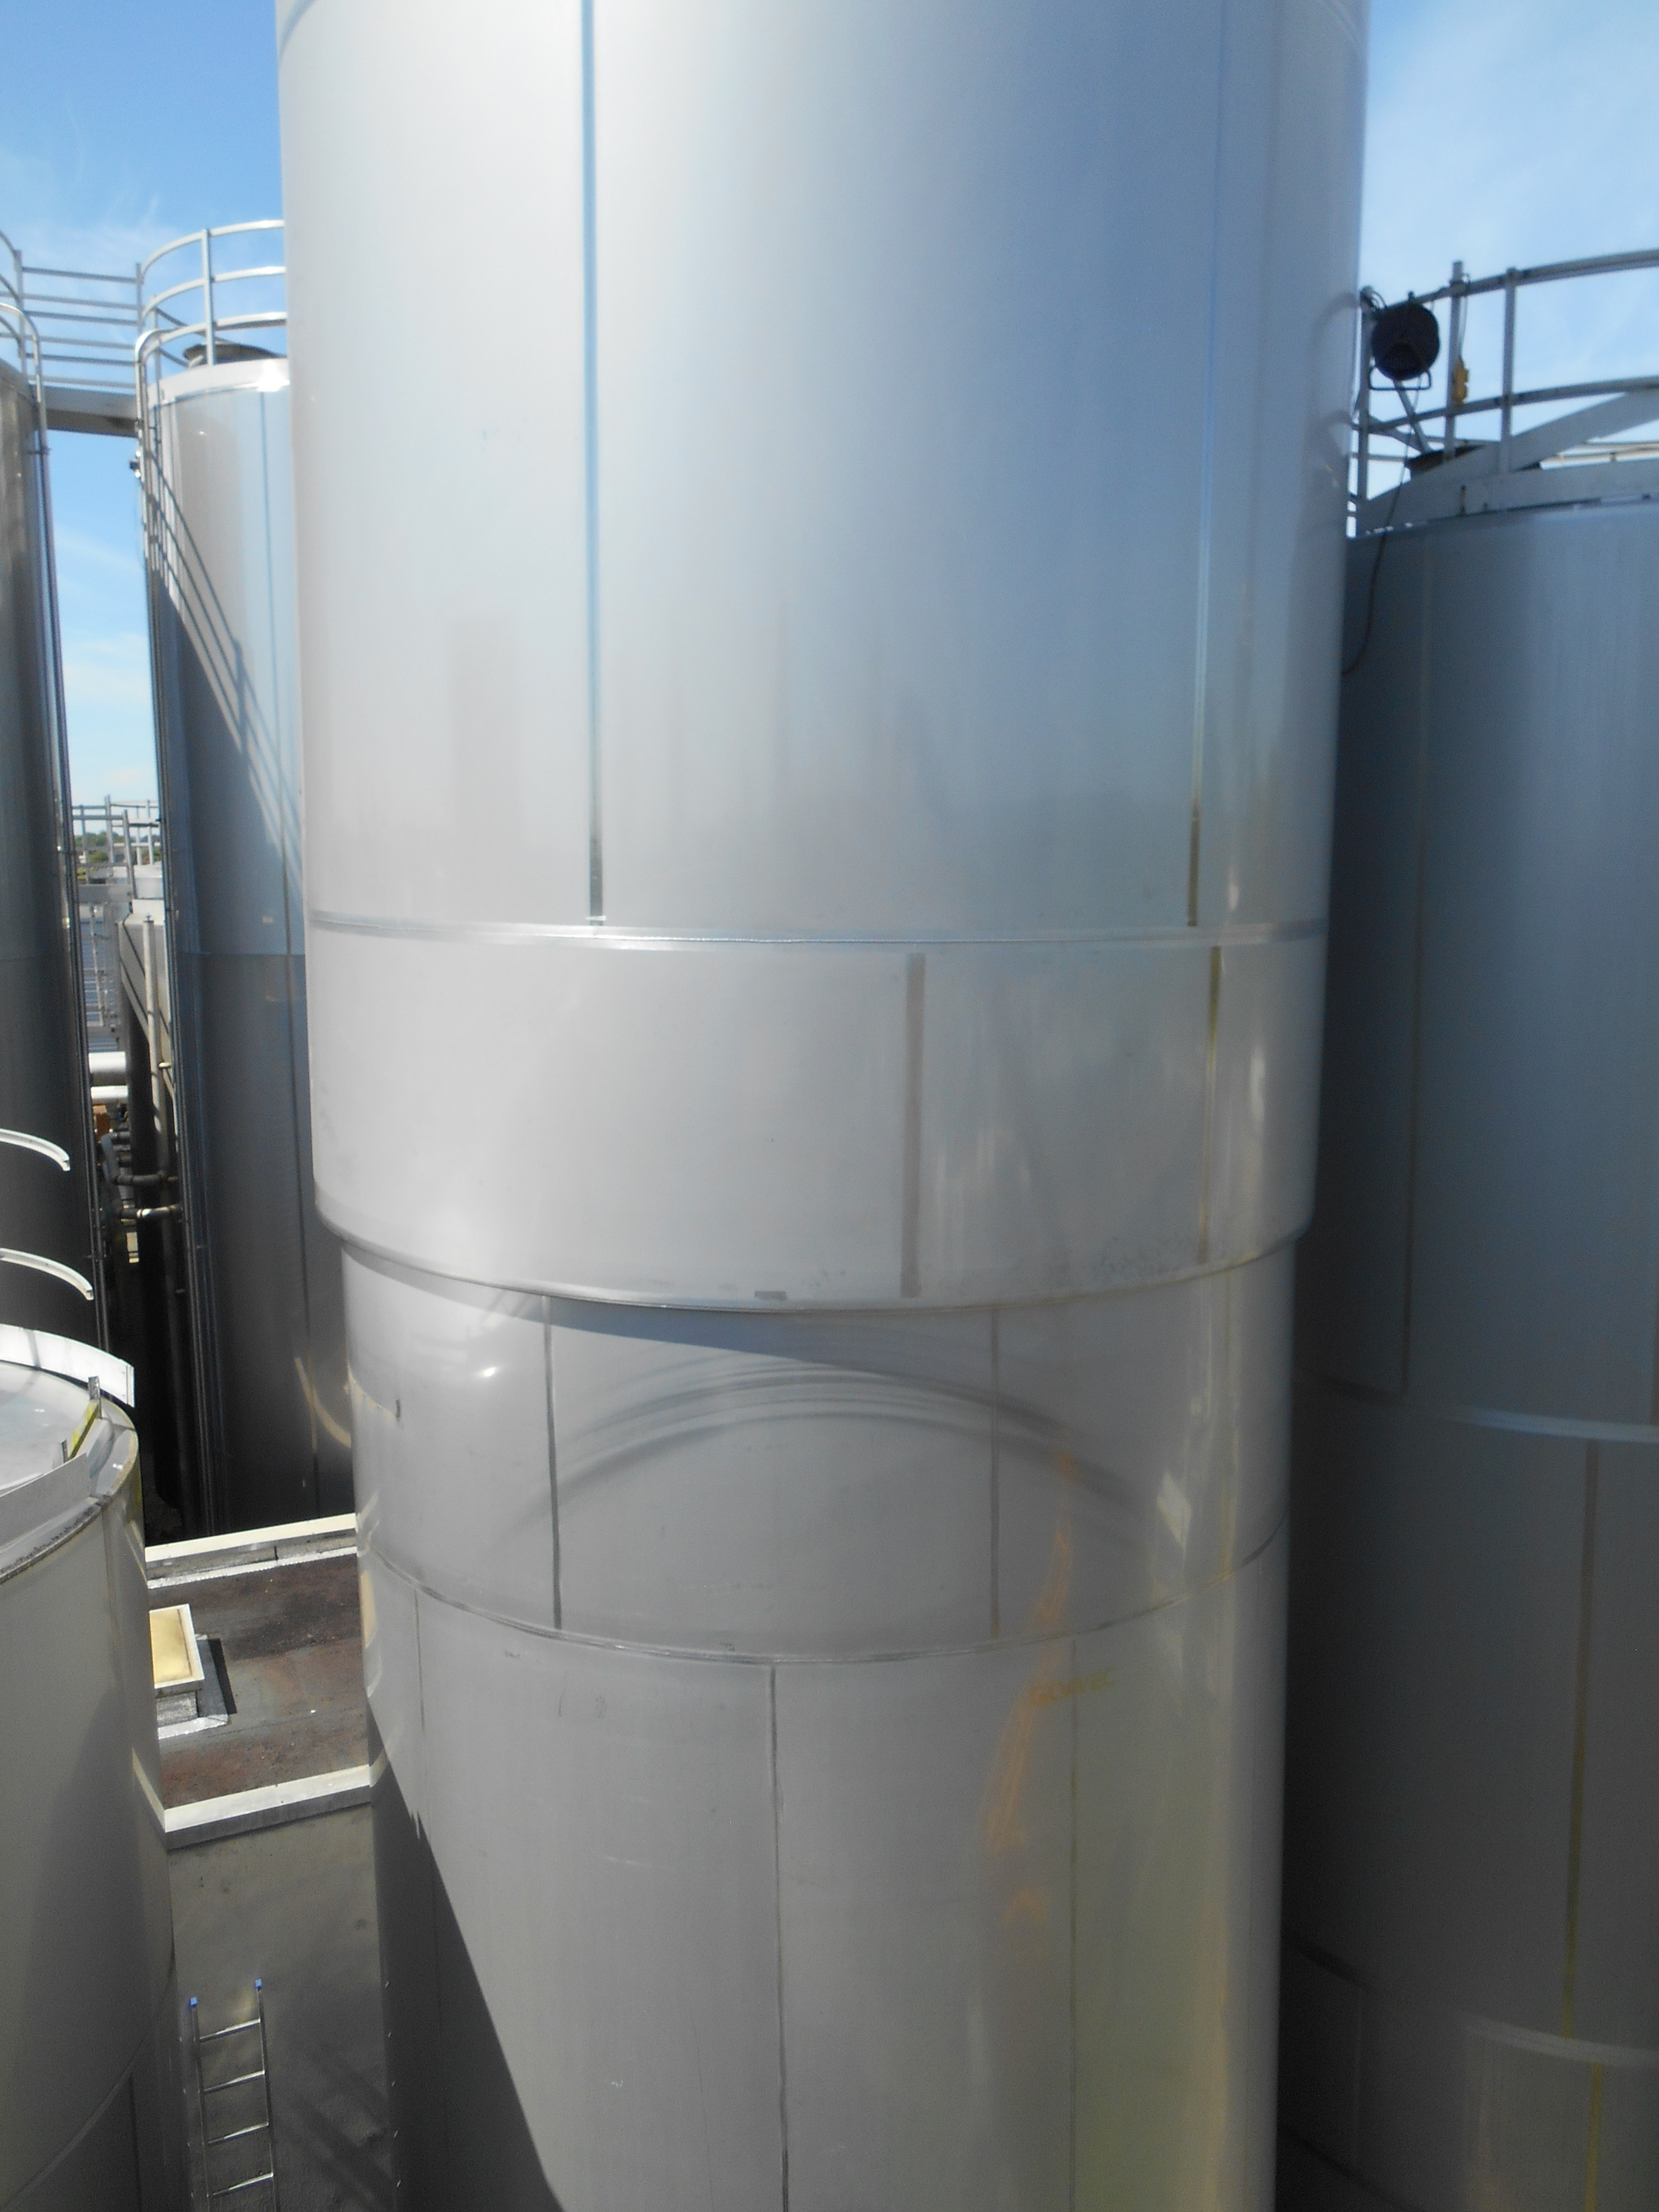
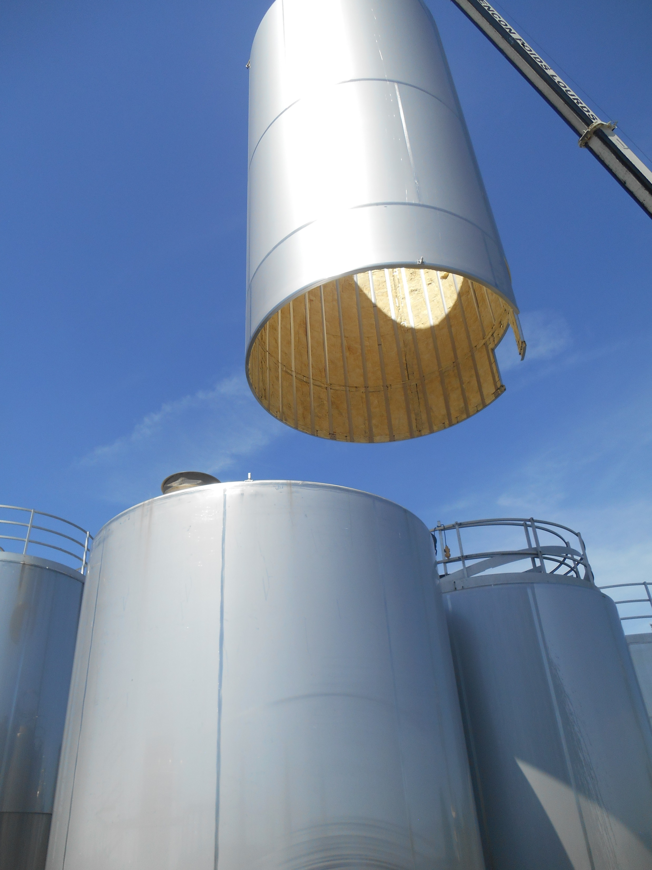
Aislamiento de tanque existente en un espacio limitado
Este cliente fabrica queso y tenía problemas en verano: no podía mantener su producto a temperatura en el tanque a pesar de una recirculación forzada.
Nuestra I & D hizó cálculos para saber como se podía mejorar la situación con el añadido de un aislamiento, y nuestros técnicos instalaron la envoltura alrededor de la virola en los 2 tanques fabricados en 1992 y de capacidad 100 m3. Los accesorios, tuberías fueron desconectados e instalados de nuevo después. Fue una operación bastante dificil debido al espacio muy pequeño con los tanques contiguos.

Slide 13
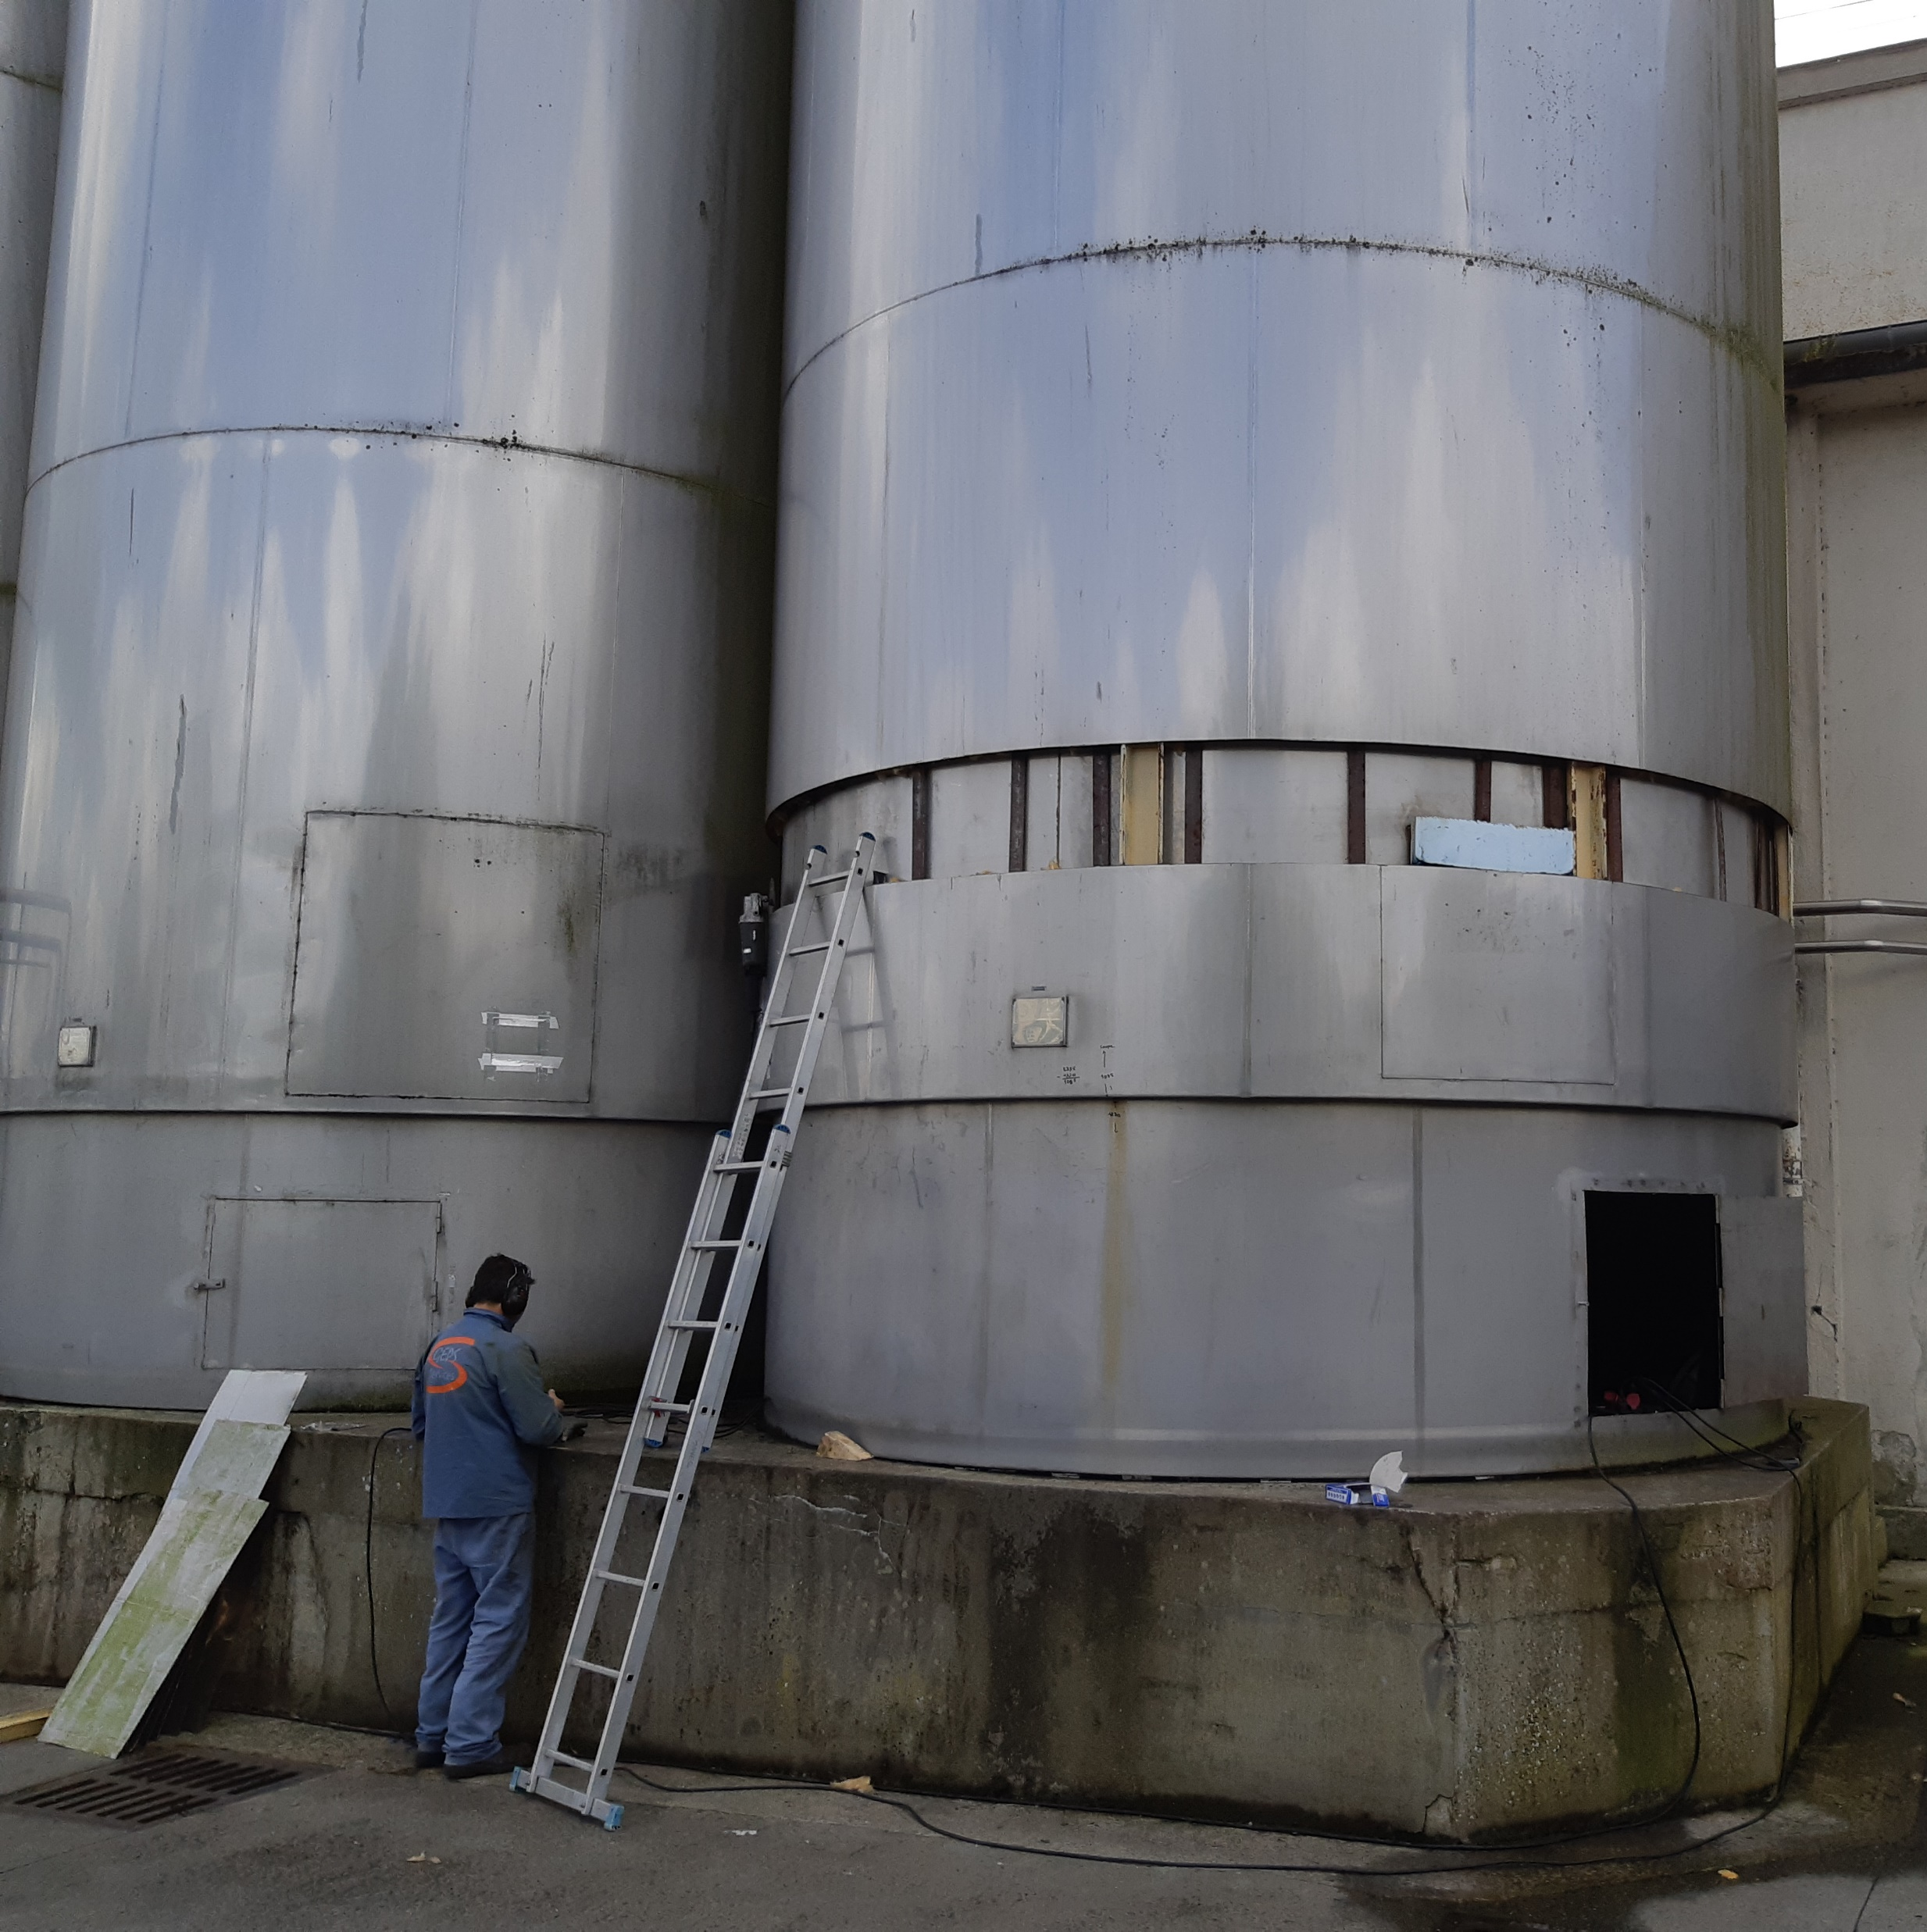
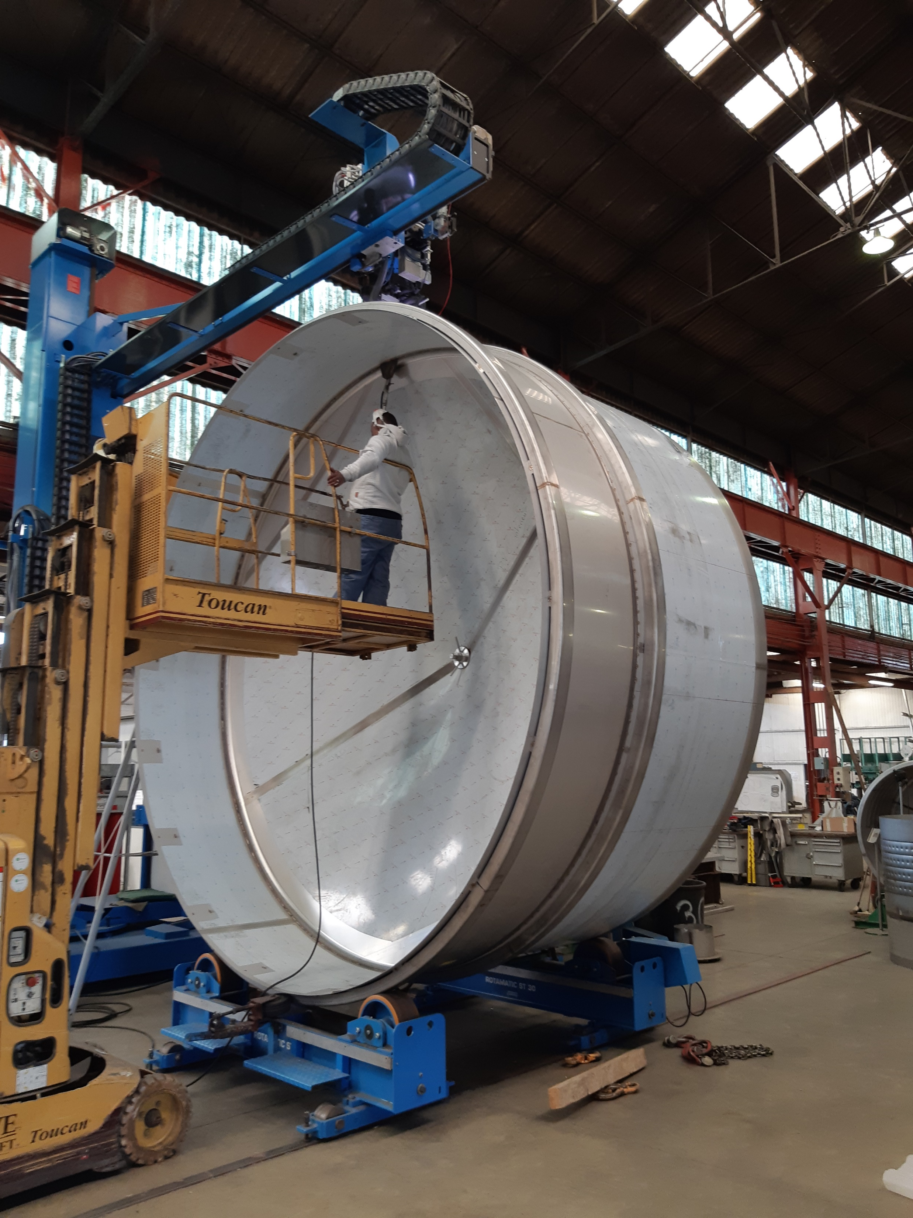
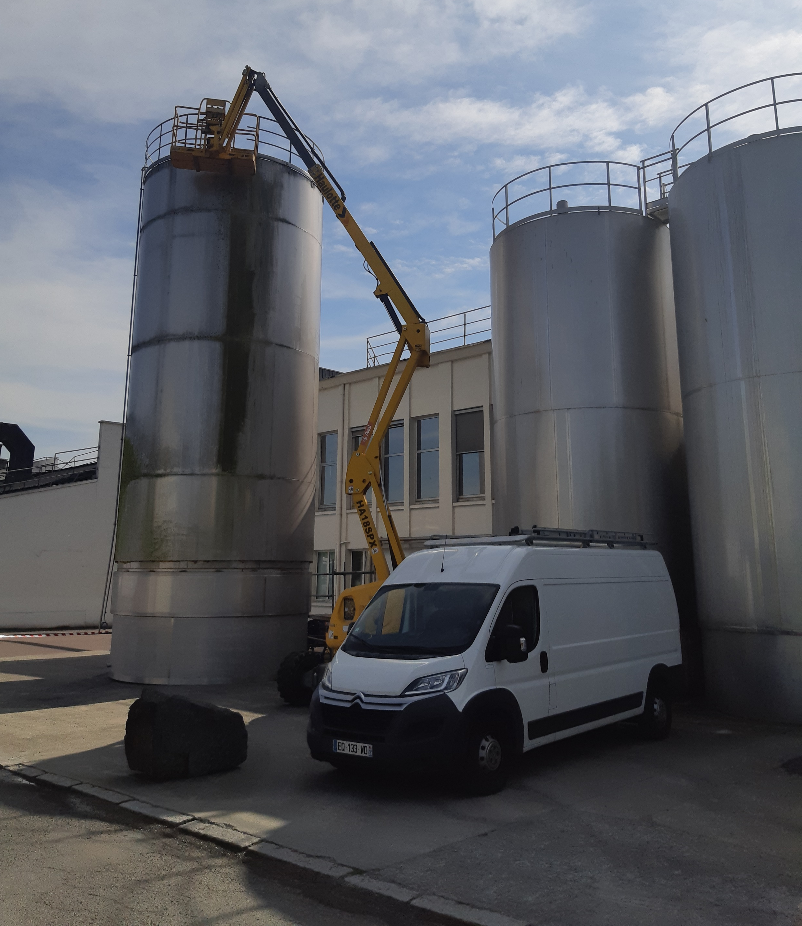
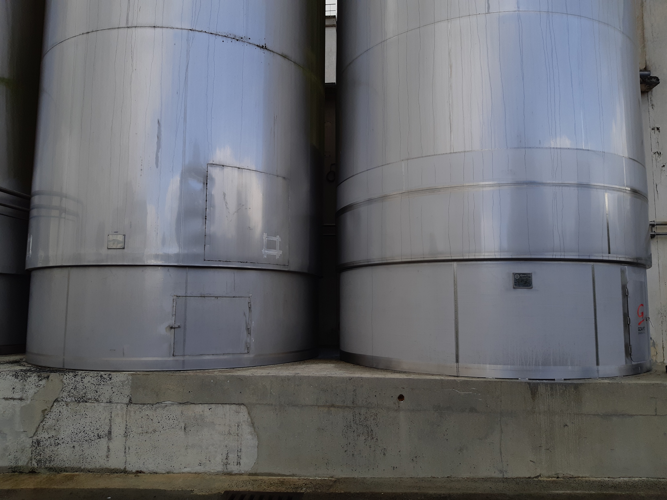
Reemplazo de falda soporte
Las cinturas dentro de la falda estaban en muy mal estado. En 3 tanques, se aplastaban (estrellaban). Fueron desmontadas y reemplazadas en sitio con faldas preparadas en nuestros talleres

Slide 14
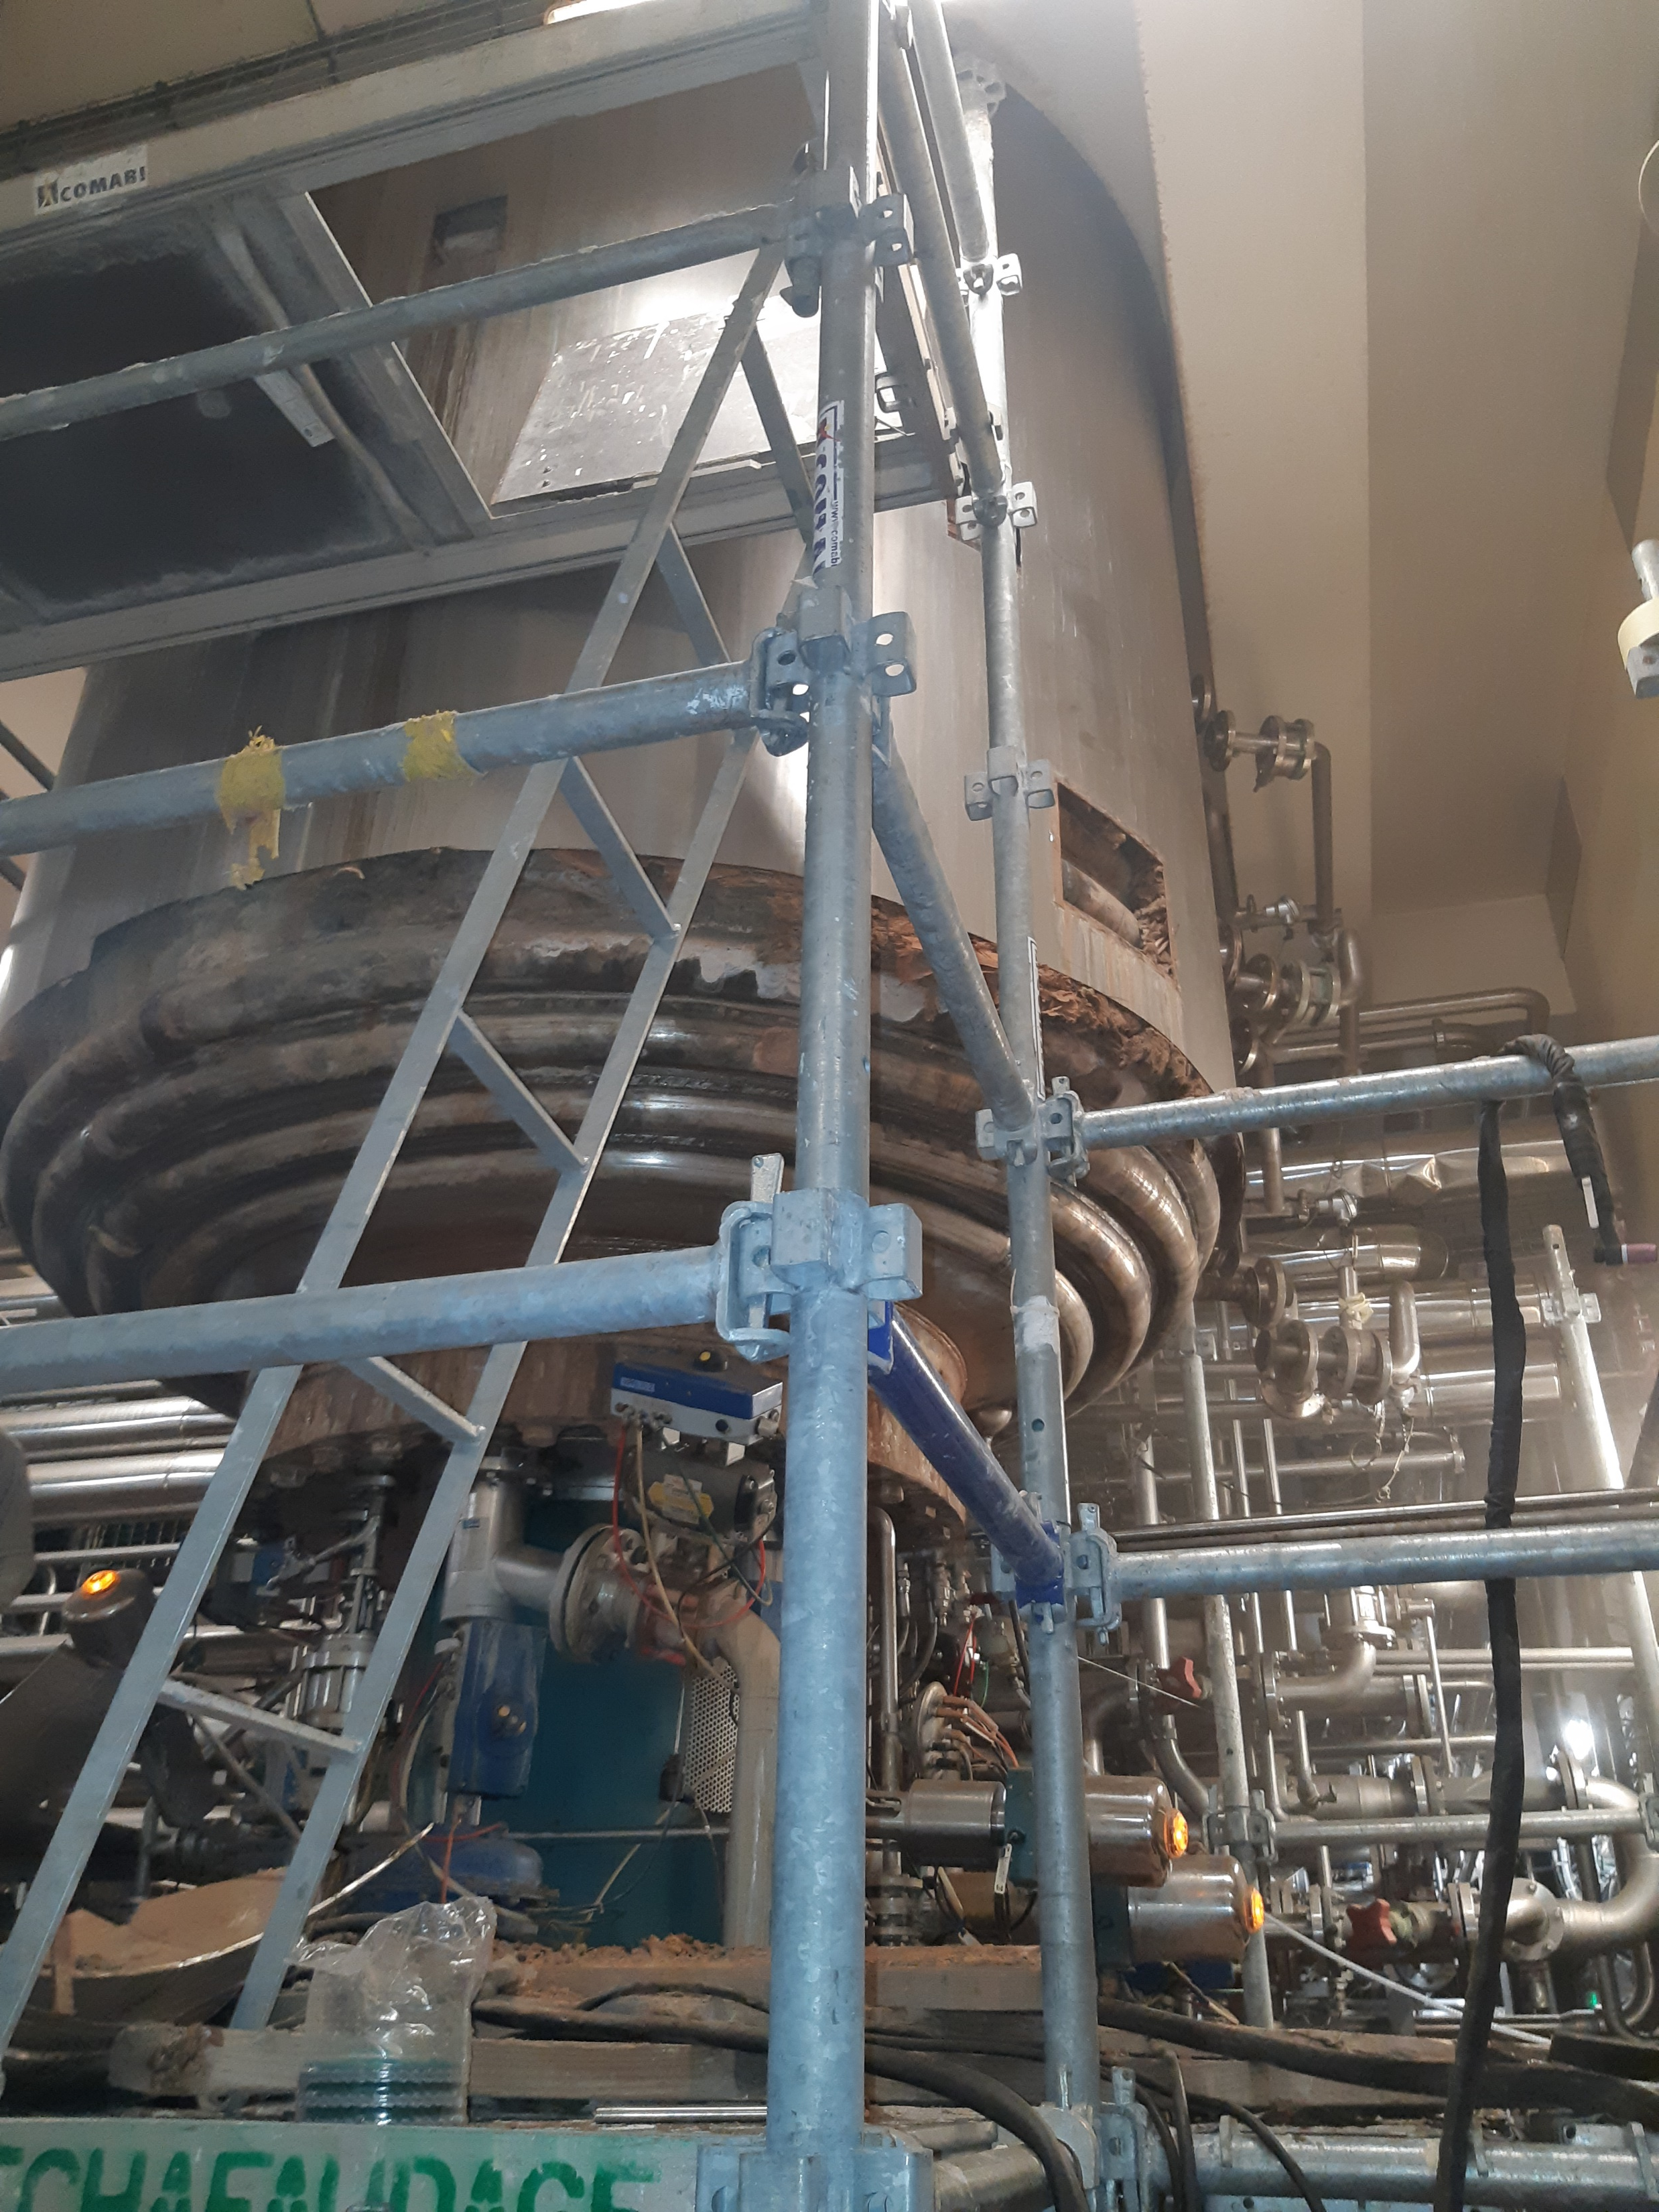
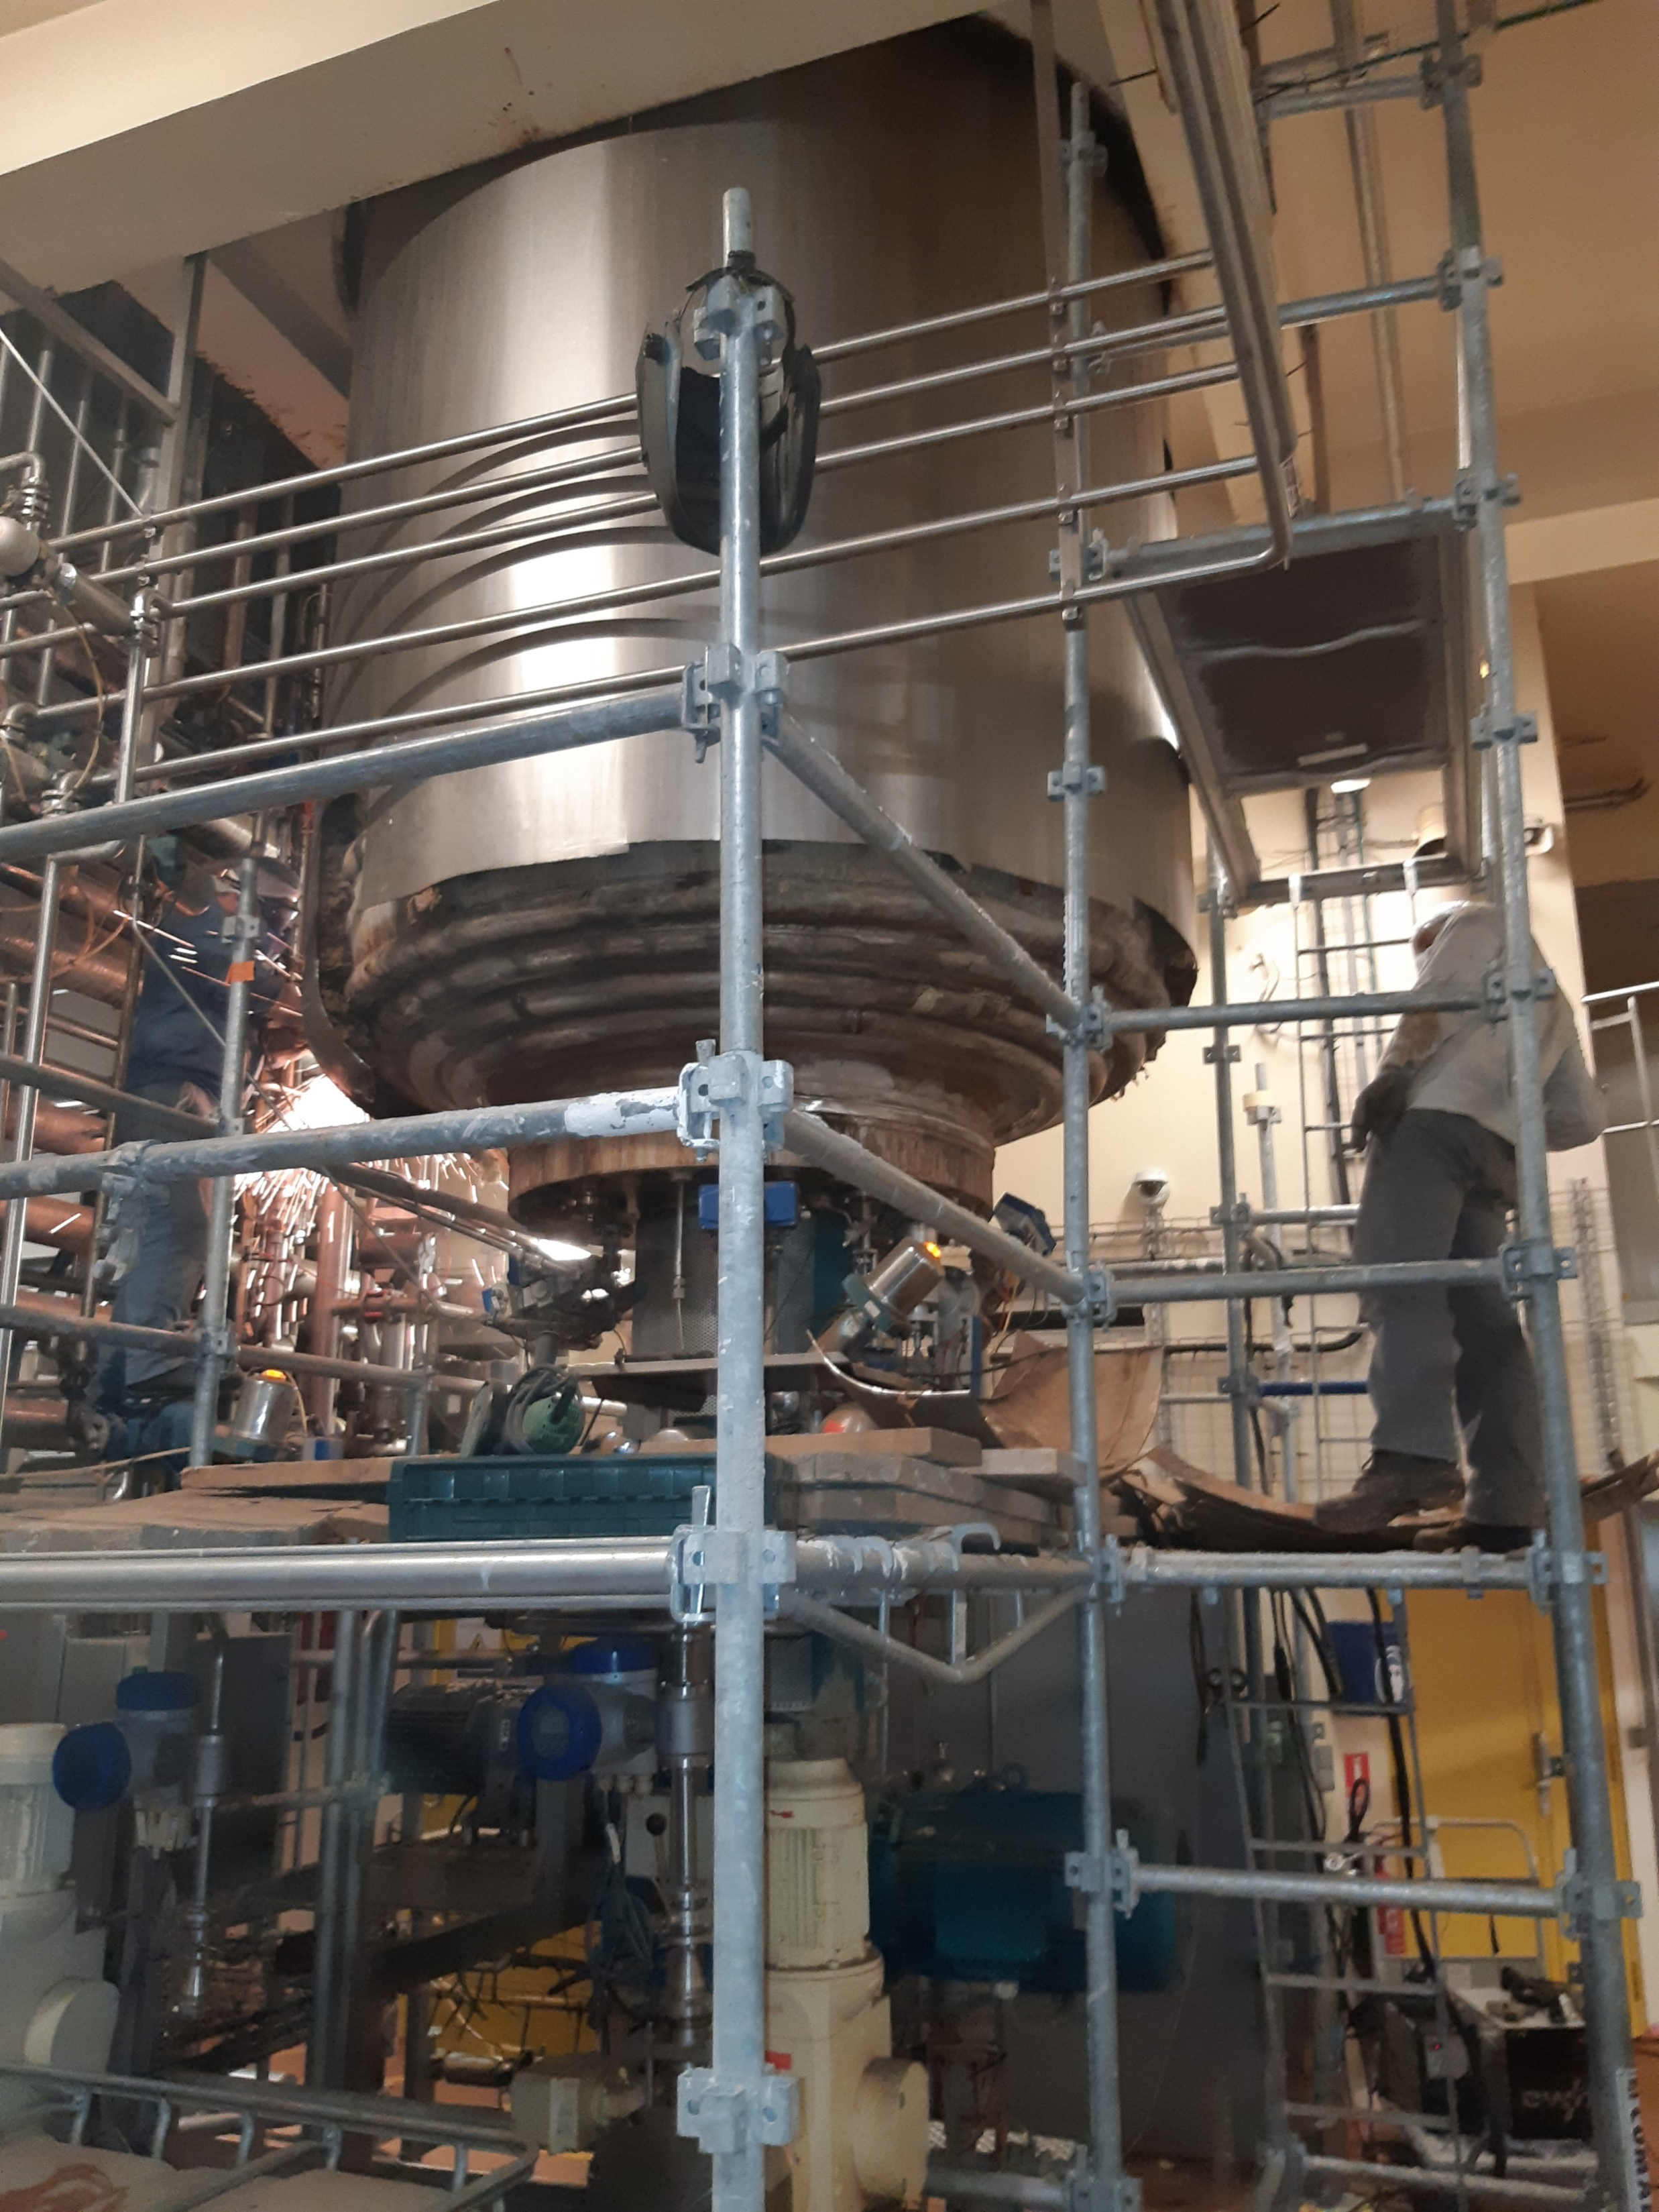
Control de circuitos
« media cáscaras »
Este cliente fabrica caramelo, los circuitos en sus tanques trabajan con una presión hasta 15 bar.
Nuestros técnicos y controladores hicieron un control 100 % de los circuitos para comprobar su estado real y ver si necesitaban una reparación.

Slide 15
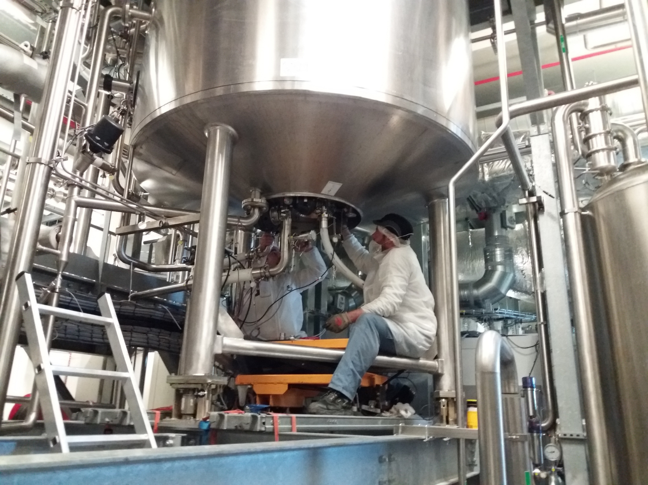
Revamping: instalación de agitación magnética
En esta planta nuestros técnicos reemplazaron un sistema de rotor stator que no satisfacía al cliente por una nueva agitación magnética.

Slide 16
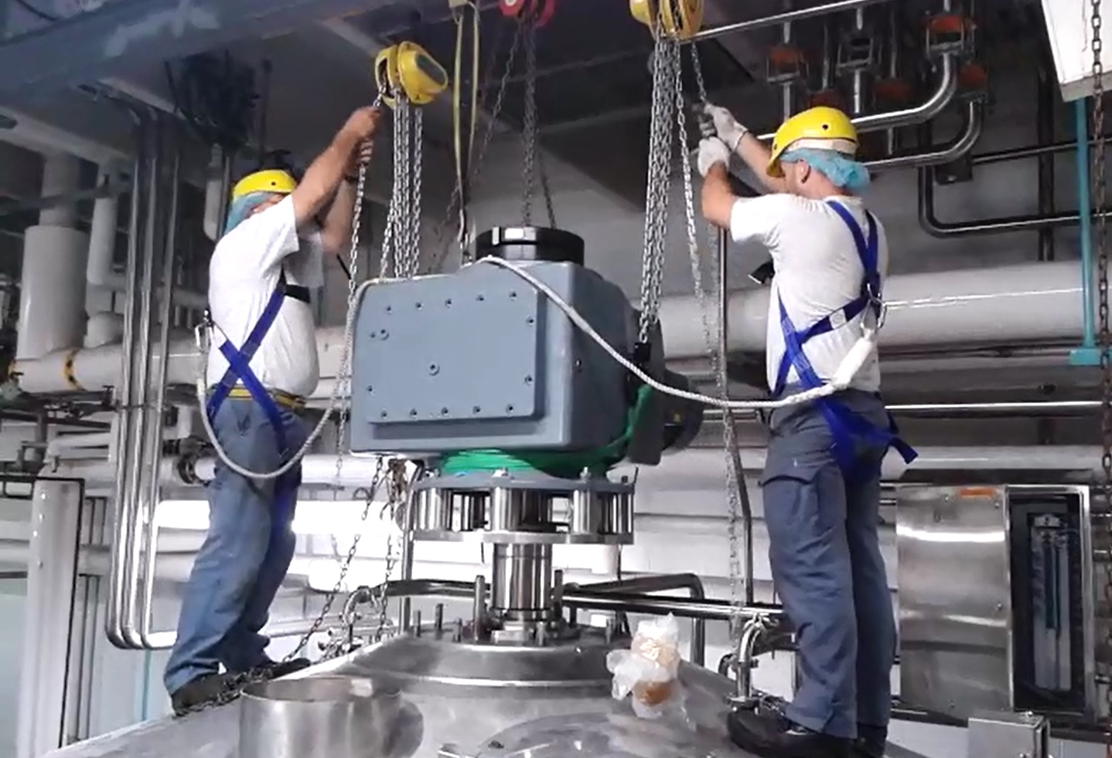
Mantenimiento de un sistema de agitación
En este tanque de cristalización (planta lechera en los Estados Unidos), nuestros técnicos hicieron el mantenimiento de la agitación y modificaron el paso de arból.

Slide 17
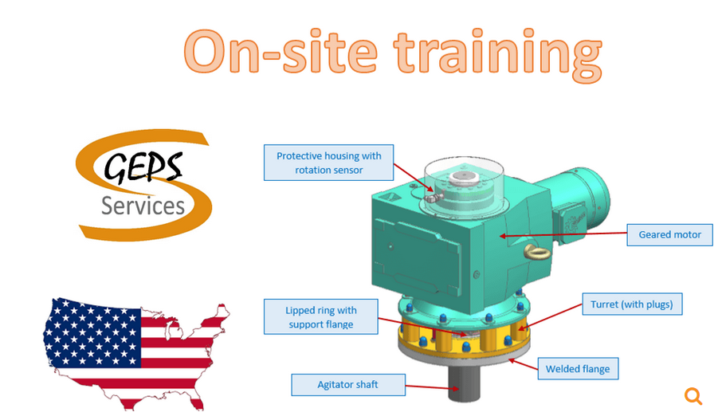
Formación
Un cliente estadounidense que había comprado varios tanques de cristalización nos pidío la formación de su plantilla de producción para el mantenimiento de las agitaciones en 2017.
Hicemos 2 sesiones: un grupo antés de la jornada laboral, un segundo el día siguiente después de la jornada.
Formación teórica y después explicación en planta.

Slide 18
CONTACTO
Nuestro representante en Argentina :
BIA CONSULT
Para saber más:
www.geps-services.com

